Slide 1
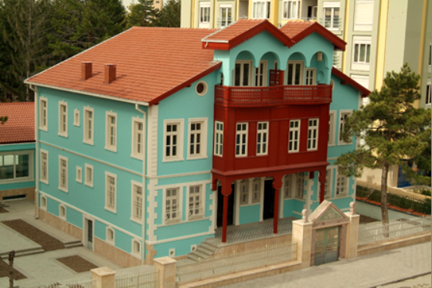
ÖZKOÇLAR OTEL
SÜRDÜRÜLEBİLİRLİK RAPORU
2024

Slide 2
05 DOĞAL, KÜLTÜREL VE TARİHİ ZENGİNLİKLERİMİZ
01 GİRİŞ
02 POLİTİKAMIZ
06 YÖRESEL LEZZETLER
03 ATIK YÖNETİMİ
UYGULAMALARIMIZ
04 ENERJİ VE SU TÜKETİMİ YÖNETİMİ

Slide 3
ÖZKOÇLAR OTEL TARİHÇE
100 Yıllık Tarih Canlanıyor!
Ereğli'nin böyle bir otele ihtiyacı olduğunu düşündük ve bu yönde bir yatırım yapma kararı aldık. Otelimizin binası geçmişte kullanılmış tarihi bir binadır. Bu binayı 1909 yılında Ereğli'de bulunan Ermeni sakinlerden İnkebpyan Bedros isimli birisi yaptırmış ve 1915 olaylarında bu yapıyı Ereğli' li Cemil Bey'e satmış günümüze kadar da Cemil Bey Konağı olarak gelmiştir.
Biz de Ereğli'deki bu tarihi dokuyu hem yaşatmak, hem korumak hem de burada vatandaşlara hizmet verebilmek amacı ile yatırıma dönüştürdük. 2007 yılında başladığımız restorasyon işlemlerini Haziran 2010 'da tamamladık.
Geçmiş mimari projeler ve eski fotoğraflar incelenerek aslına uygun restore edilen Özkoçlar Hotel; 14 Standart oda, 5 Delux oda, 1 Suit oda, 1 Kral dairesi olmak üzere toplam 21 odası ile, Ereğli için yeni bir konaklama merkezi olarak hizmete girmiştir.
Otelimizde engellilere uygun odalar veya kolay erişim sağlayacak olanaklar mevcut değildir.

Slide 4
VİZYONUMUZ
Çağımızın evrensel koşullarına uyumlu bir şekilde ileriye doğru yol alırken, toplumların kalkınmasına ve refahına katkıda bulunan, sektörle ilişki içinde olan tüm kişi ve kuruluşların güvendiği, saygı duyduğu ve çalışmak istediği bir firma olmaK.
MİSYONUMUZ
Faaliyette bulunduğumuz sektörde; bireye ve topluma saygılı, hukuka, ekonomik ve ahlaki ilkelere bağlı, sağlık, emniyet ve çevreye duyarlı olarak müşterilerimizin ve çalışanlarımızın beklentilerini en üst seviyede karşılamanın, Geleceğimizin sağlam temelleri ve müşteri memnuniyeti için tüm çalışanlarımızın gönüllü katılımı ile,
Hizmette verimlilik ve kaliteyi sürekli kılmanın, Hizmet maliyetlerini düşürerek rekabet gücümüzü korumanın,
Kalitemizi sürekli geliştirmenin,
Çalışma yaşamının kalitesini iyileştirmenin,
Çalışanlarımızın eğitimine önem vermenin,
Çağdaş teknolojiyi izlemenin,
Doğal çevrenin korunmasına özen göstermenin,
Kalite konusunda tüm çalışanların duyarlı olmasını sağlamanın, ‘sürdürülebilirlik’ amacımızda bize ışık tutacağına inanıyor ve kabul ediyoruz.

Slide 5
SÜRDÜRÜLEBİLİRLİK POLİTİKAMIZ
ÖZKOÇLAR OTEL
YÖNETİMİ OLARAK
DOĞAMIZI VE GELECEĞMİZİ ÖNEMSİYORUZ
Yürürlükte olan çevre, iş sağlığı ve güvenliği, insan hakları ile ilgili ulusal ve uluslararası mevzuat ve düzenlemelere uyar, sürdürülebilirlik alanındaki gelişmeleri takip ederek bu gelişmeleri tesis politikalarına entegre ederiz.
Bulunduğumuz bölgede yerel istihdamı artırmak, doğal yaşamı korumak ve zenginleştirmek için gerekli her türlü önlemi alır, çevremize sahip çıkmak adına yaptığımız tüm faaliyetleri kamuoyu ile paylaşırız.
Tüm işletme çalışanlarımızın ve paydaşlarımızın sürdürülebilirlik konularında sürekli bilgilendirilmesi ve süreçlere aktif olarak katılımının sağlayarak bu konulardaki duyarlılığın artırılması hedefliyoruz.
Her türlü kaynaktan gelen tüm misafir şikayetlerini takip etmek, şikayetleri çözümlemek ve misafirlerimizi bu konuda bilgilendirerek şikayetleri kendimiz için fırsata dönüştürmek öncelikli değerlerimizdir.
Yerel yönetimler, tedarikçi firmalar ve sivil toplum kuruluşlarıyla işbirliği yaparak çevre koruma ve sosyal sorumluluk projeleri üretilmesine katkıda bulunuruz.

Slide 6
SÜRDÜRÜLEBİLİRLİK POLİTİKAMIZ
Faaliyetlerimiz kapsamında yerel toplumun refahı, istihdam kalitesi, sosyal eşitlik, ziyaretçi memnuniyeti, kültürel zenginlik, fiziksel bütünlük, biyolojik çeşitlilik, kaynak verimliliği ve çevresel temizlik konularında hassasiyet gösteriyoruz.
Doğal kaynakların kullanımını, enerji tüketimini, hava, su ve toprak kirlenmesini en aza indirmek için gayret ederiz.
Tesisimizin operasyonel hizmetlerinden dolayı oluşan elektrik, su, doğal gaz kullanımı, kâğıt tüketimi ve CO2 emisyonu gibi iç çevresel etkilerin kontrolü sağlıyoruz,
Tedarikçilerimizi seçerken ürünler için aradığımız kriterler çevre duyarlılığı adına geri dönüştürülmüş ürünlerden veya geri dönüştürülebilir olan ürünleri sertifikalı tedarikçilerden temin etmek önceliğimizdir.
Su ve enerji tasarrufu sağlayan, katı atıkları azaltan, geri dönüşüm ve yeniden kullanım programları uygulayan, sürdürülebilir çevre düzenlemeleri ve ekonomik çözümler geliştiren sistemler konusunda araştırma ve geliştirme konusunda hassas davranıyoruz.
Doğal ve kültürel mirasın korunmasını, bölge halkı ile ziyaretçilerin yaşam kalitelerinin artmasına, hem misafir hem personelin bilinçlenmesine katkı sağlamayı hedefliyoruz.

Slide 7
SÜRDÜRÜLEBİLİRLİK POLİTİKAMIZ
Karbon ayak izinin periyodik olarak hesaplanması ve karbon ayak izinin ve sera gazının mümkün olan en aza indirme prensipleri ile faaliyetlerimizin sürdürülmesi hedefliyoruz.
Tesisimiz çevre dostu kimyasal kullanımını ve çevre dostu kimyasalların kullanımını artırıcı bir satın alma politikası izlemektedir.
“Sıfır Atık” belgeli tesisimiz çevrenin korunması, kirliliğin azaltılması ve olumsuz etkilerinin azaltılmasını hedeflemektedir.
Atıklarımızı kaynağına, gruplarına ve tehlike sınıflarına göre en etkin şekilde ayrılması hedeflenmektedir.
Sektöre çalışan kazandırılması ve sosyal sorumluluk gereği eğitime önem verilip Meslek liseleri gibi eğitim kuruluşlarında okuyan öğrencilere fırsat tanımaktayız.
Tesislerimizde çocuk işçi çalıştırılmasına müsaade edilmez ve aynı hassasiyet de tüm iş ortaklarımızdan beklenir.
Personellerimiz arasında cinsiyet ayrımı yapılmaz. Kadınlarımızın iş gücüne katılımını destekler ve eşit ücret politikası uygulamaktayız.

Slide 8
ATIK YÖNETİMİ
ÇEVRE KORUMA VE ATIK YÖNETİMİ POLİTİKASI
» Yasal düzenlemelere uyum sağlar çevre etkimizi azaltmaya çalışırız.
» Atıklarımızı kaynağına, gruplarına ve tehlike sınıflarına göre etkin şekilde ayırmaya özen gösteririz.
» Tehlikeli maddeler ve kimyasalların yalnızca ihtiyaç durumunda ve gerektiği kadar kullanılmasının hem çevreye olan negatif etkileri hem de atık miktarını azaltacağını biliriz.
» Atıkları doğru şekilde, özelliklerine göre ayrı alanlarda depolar, yasal depolama süre sınırlarını aşmadan lisanslı/yetkili firmalara teslim ederek, kayıtlarını muhafaza ederiz.
» Çalışanlarımızı çevre konusunda eğitmeyi ve duyarlılıklarını artırmayı amaçlarız.
.

Slide 9
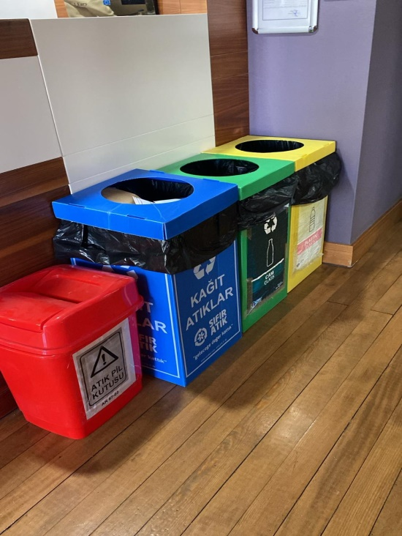
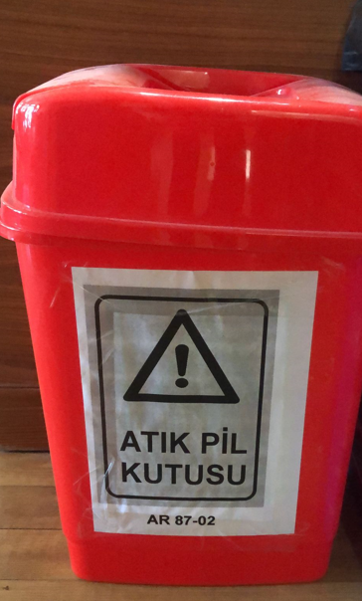
Atık yönetimi, atığın kaynağında azaltılması, özelliğine göre ayrılması, toplanması, depolanması, geri kazanılması, taşınması, bertarafı ve bertaraf işlemleri sonrası kontrolü vb. işlemleri içeren bir yönetim biçimidir. ÖZKOÇLAR OTEL olarak uyguladığımız Atık Yönetimi Sistemimizde öncelikli amacımız atık miktarını azaltmak, oluşan atıklarımızı iyi yöneterek çevreye en az zarar ile bertarafını sağlamak ve geri kazanılabilir olanları tekrar kazanmaktır
Otel içerisinde ve ofislerde çeşitli noktalarda doğaya zarar vermemesi için atık pil kutularımız ve atık yağ kutularımız mevcuttur Otelimizde oluşan tehlikeli atıkların çevreye zarar vermeden bertaraf edilebilmesi için bölümlerimizde oluşan tehlikeli atıkları, tehlikeli atık odalarımızda uygun koşullarda topluyor, etiketliyor ve yasalara uygun bertarafı veya değerlendirilmesi için lisanslı
firmalara teslim ediyoruz

Slide 10
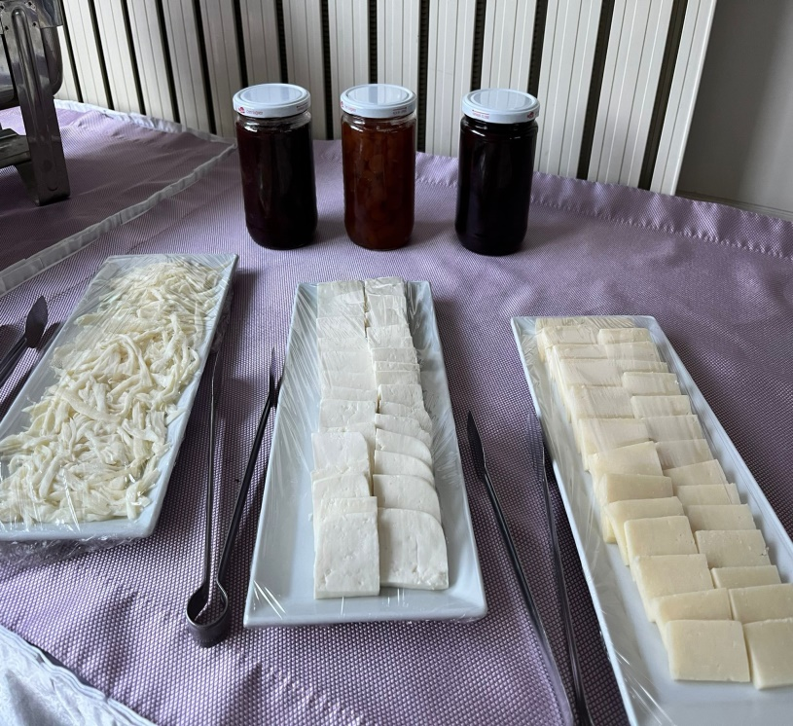
Tek kullanımlık ambalajlı ürünler yerine dökme ürünler tercih edilerek
ambalaj atığı miktarı azaltılmaktadır.

Slide 12
ENERJİ VE SU TÜKETİMİ YÖNETİMİ
ENERJİ VERİMLİLİĞİ POLİTİKASI
» Hem doğaya karşı sorumluluklarımız hem de yasal yükümlülüklerimizi yerine getirmek üzere ulusal ve uluslararası standartları, yasa ve düzenlemeleri takip eder, enerji kullanımını azaltma ve enerji tüketim performansımızın sürekli iyileştirilmesini sağlayacak çalışmaları gönüllü olarak yürütür, çalışmalarımızın sonuçlarını takip ederiz.
» Hedefler koyar, çalışanlarımızın da katılımını sağlamak amacıyla eğitim programlarımızda enerji verimliliğine yer veririz.
» Tüm paydaşlarımızla enerji yönetimi konusunda ortak amaçlar ve sonuçlar yaratmak üzere iş birliği yapmayı önemseriz. Bu konularda misafirlerimiz, çalışanlarımız, ziyaretçilerimiz ve tüm iş ortaklarımız ile birlikte topyekûn bir farkındalık ve bilinç seviyesine ulaşılması adına etkileşimimizi sürdürmeye çalışırız.
» Enerji verimli uygun ürün, ekipman, teçhizat ve teknoloji alternatiflerini araştırıp bulmaya, satın almaya ve kullanmaya çalışırız.
» Enerji risklerini veya enerji kısıtı gibi doğabilecek acil durumları değerlendirir, alınabilecek önlemleri planlarız.

Slide 13
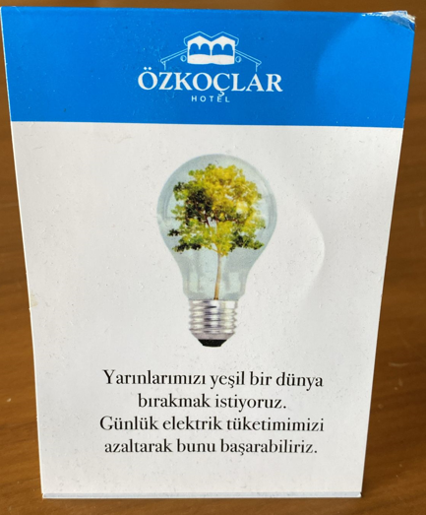
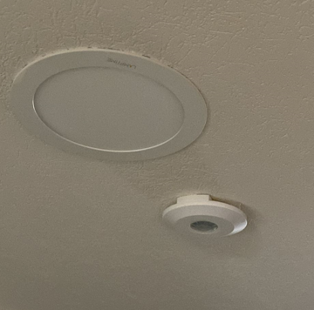
ENERJİ YÖNETİMİ
» Tesisimizde tasarruflu aydınlatmalar kullanılarak elektrik tüketimini azaltmayı hedefliyoruz.
» Ortak alanlarda fotoseller kullanarak elektrik tüketimini önlemeyi amaçlıyoruz.
» Odalarda kartlı sistem kullanılmaktadır.
» Tüm cihazların koruyucu ve önleyici bakımlarını zamanında yaptırmaktayız.
» Odalarda kullanılan televizyonlar ve minibarlar düşük enerji tüketimlidir.
» Çevre ve enerji tasarrufu konularında düzenli eğitimler verilmektedir.
» Odalarda ve genel alanlarda enerji tasarrufuile ilgili bilgilendirme yazıları bulundurmaktayız.

Slide 15
SU TASARRUFU POLİTİKASI
» Hem doğaya karşı sorumluluklarımız hem de yasal yükümlülüklerimizi yerine getirmek üzere ulusal ve uluslararası standartları, yasa ve düzenlemeleri takip eder, su kullanımını azaltma ve su tüketim performansımızın sürekli iyileştirilmesini sağlayacak çalışmaları gönüllü olarak yürütür, çalışmalarımızın sonuçlarını takip ederiz.
» Hedefler koyar, çalışanlarımızın da katılımını sağlamak amacıyla eğitim programlarımızda su tasarrufuna yer veririz.
» Tüm paydaşlarımızla su tasarrufu konusunda ortak amaçlar ve sonuçlar yaratmak üzere iş birliği yapmayı önemseriz. Bu konularda misafirlerimiz, çalışanlarımız, ziyaretçilerimiz ve tüm iş ortaklarımız ile birlikte farkındalık ve bilinç seviyesine ulaşılması adına etkileşimimizi sürdürmeye çalışırız.
» Su tasarrufuna uygun ürün, ekipman, teçhizat ve teknoloji alternatiflerini araştırıp bulmaya, satın almaya ve kullanmaya çalışırız.
» Su tüketimleri düzenli olarak takip eder ve politikanın etkinliği değerlendirilmeye önem veririz.

Slide 16
SU TASARRUFU
Sağlık, hijyen ve misafir memnuniyeti konularından ödün vermeden genel su tüketimini azaltmak amacıyla su tasarrufu sağlayan donanımlar kullanıyor; misafir odalarına su tasarrufu ile ilgili bilgilendirme yazıları yerleştiriyor ve çalışanlarımızı bu konuda eğitiyoruz.

Slide 18
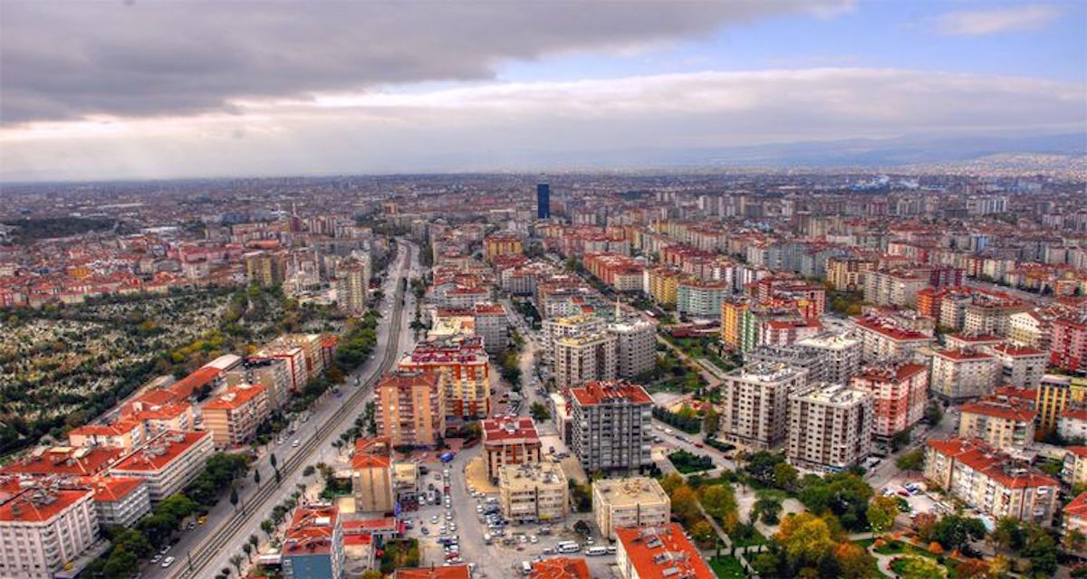
DOĞAL KÜLTÜREL VE TARİHİ ZENGİNLİKLERİMİZ
Ereğli adını; Bizans İmparatoru Herakliyüs adı ise Yunan mitolojisinde yarı tanrılaşmış bir kahraman olan Herakles'ten gelmektedir
Tarih boyunca Hitit, Asur, Kimmer, Frig, Lidya, Pers, İskender İmparatorluğu, Roma İmparatorluğu ve Bizans idaresinde kalan Ereğli, 9 asırda Bizans ile Abbasiler arasındaki mücadeleye sahne oldu.
İlçenin en önemli akarsuyu İvriz Çayı üzerinde kurulu İvriz Barajı, Ereğli'de hem tarım alanlarını sulamakta ve içme suyu ihtiyacını da karşılamaktadır.
Ulu cami, Ağalar Mescidi, Rüstem Paşa Kervansarayı, Roma Hamamı kalıntıları, çeşitli dönemlerde yapılmış türbeler ve köprüler ilçenin önemli tarihi eserleri arasındadır.
Ereğli yakınlarında bulunan İvriz Kaya Anıtı Hititlerden günümüze gelen önemli bir kültür mirasıdır.
Ereğli, Güney Kore'nin Kwangjin kenti ile kardeş şehir anlaşması imzalamıştır.

Slide 19
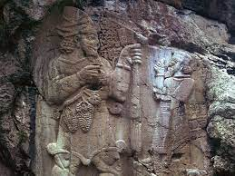
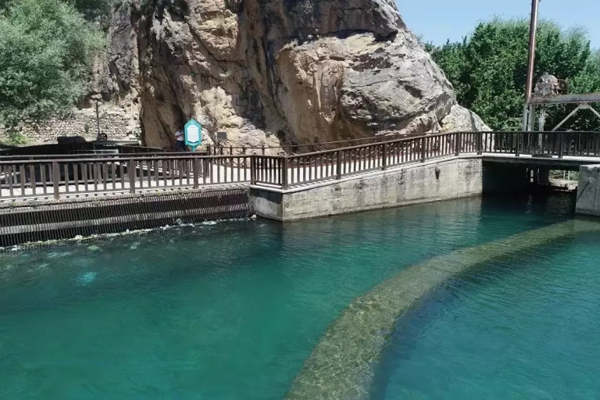
İVRİZ KAYA ANITI
İvriz Kaya Anıtı, Hitit döneminden kalma bir kaya kabartmasıdır. Ereğli ilçe merkezine 17 kilometre uzaklıktaki İvriz Köyü’nde yer alan kaya anıtı, M.Ö. 1180 ile M.Ö. 700 yılları arasında yani Geç Hitit Dönemi’nde yapılmıştır. Tuvana üklesinin kralı olan Varpalawas tarafından yaptırılan anıt, Geç Hitit Dönemi’nin en önemli yapılardan bir tanesidir.
Fırtına Tanrısı Tarhundas ile Kral Varpalavas’ın tasvir edildiği kabartmada, Tanrı figürü güçlü bir insan görünümünde yapılmıştır. Kral Varpalavas giysileriyle beraber, Tanrı figüründen biraz daha küçük bir şekilde betimlenmiştir. İki kabartmanın ortasında hiyeroglif yazı bulunmaktadır. Yazıda: “Ben hakim ve kahraman Tuvana Kralı Varpalavas sarayda bir prens iken bu asmaları diktim, Tarhundas onlara bereket ve bolluk versin.” yazmaktadır.

Slide 20
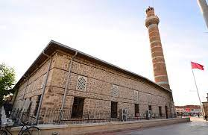
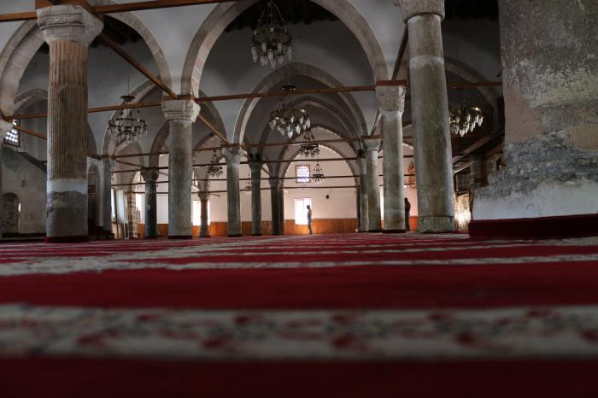
ULU CAMİ
Ereğli’nin Cami Kebir Mahallesi’nde yer alan Ulu Cami, Karamanoğlu Mehmet Bey tarafından 1426 yılında inşa ettirilmiştir.
Karamanoğulları Dönemi’nin önemli yapılardan bir tanesi olan Ulu Camii, 26×39 metre ölçülerinde kufe tipindedir. 1940 yılında mihrap kısmı onarılmıştır. Sekiz köşeli mermerden kaide üzerinde bulunan ve 40 metre yüksekliğe sahip olan caminin minaresi, kırmızımsı kesme taştan inşa edilmiştir.

Slide 21
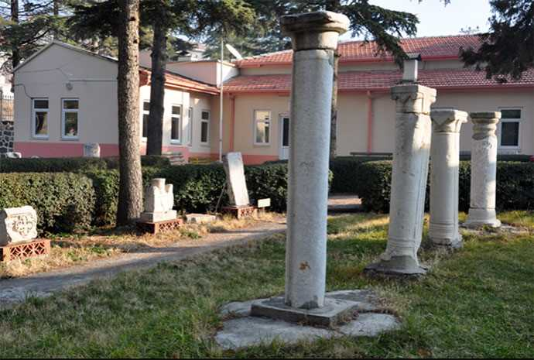
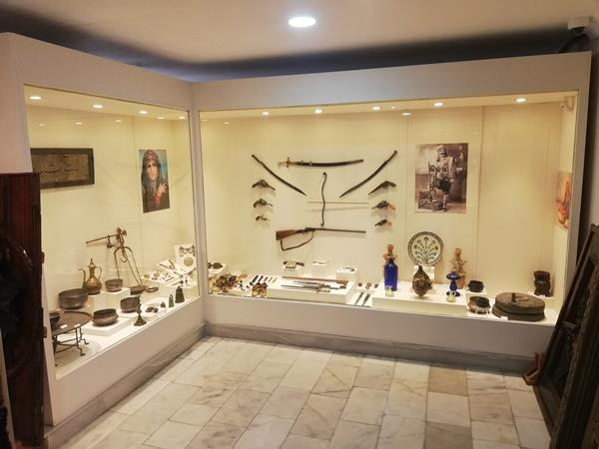
EREĞLİ MÜZESİ
Ereğli Müzesi, 1968 senesinde kurulmuştur. Müze koleksiyonunda M.Ö. 7000 yıllarından başlayarak Neolotik dönemden beri kurulan medeniyetlere ait eserler sergilenmektedir.
Neolitik Dönem’den kalma bir yerleşim yeri olan Can Hasan bölgesindeki kazılardan elde edilen çeşitli eşyalar, müze vitrinlerinde sergilenmektedir. Bu eşyalar; el baltaları, duvar freskleri, pişmiş toprak kaplarıdır.
Eski Tunç Çağı eserleri bölümünde hayvan ve insan figürleri ile damga mühürler sergilenirken, Asur Ticaret Kolonilerine ait bulleli testiler, idoller de bulunmaktadır.
Bizans Dönemi; mimari parçalar, Selçuklu ve Karamanoğulları; sırlı kaseler, alçı süslemeler, Osmanlı Dönemi; el yazması Kur’an-ı Kerimler, silahlar, halı ve kilimler bulunmaktadır.

Slide 22
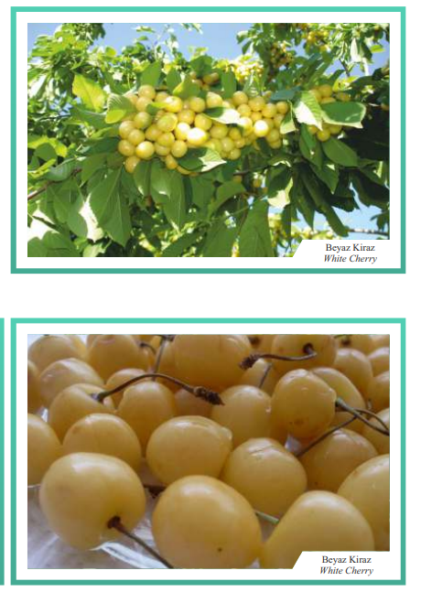
YÖRESEL ÜRÜNLER
Ereğli ekonomisi ağırlıklı olarak tarıma dayalı bir yapıya sahip olup, toplam nüfusunun % 52 sinden fazlası tarımla uğraşmaktadır. İlçemizde bitkisel üretim; başta tarla tarımı olmak üzere baklagiller, sanayi bitkileri, meyvecilik, sebzecilik ve yem bitkileridir. Tarımsal üretim sürekli gelişerek modem bir yapıya sahip olmakta ve üretimde artış sağlanmaktadır. Ereğli'de önemli bir yere sahip olan kiraz ve siyah havuç üretiminden ihracat yapılarak ilçe ekonomisine katkı sağlanmaktadır. Son dönem yapılan çalışmalar ve kapalı devre sulama
projesinin faaliyete girecek olmasıyla Ereğli’de tarım sektörü daha da büyüyecektir.
Ereğli'de üretilen ürünler büyük katma değer oluşturuyor. Ereğli'ye özgü ürünlerin başında havuç geliyor. Halk arasında mor havuç, bizim ifademizle de siyah havuç dediğimiz şalgamın ana maddesidir. Son yıllarda özellikle gıda boyası olarak kullanılan ve yeni konsantre fabrikalarıyla artık sadece şalgam olma özelliğinden çıktı.

Slide 23
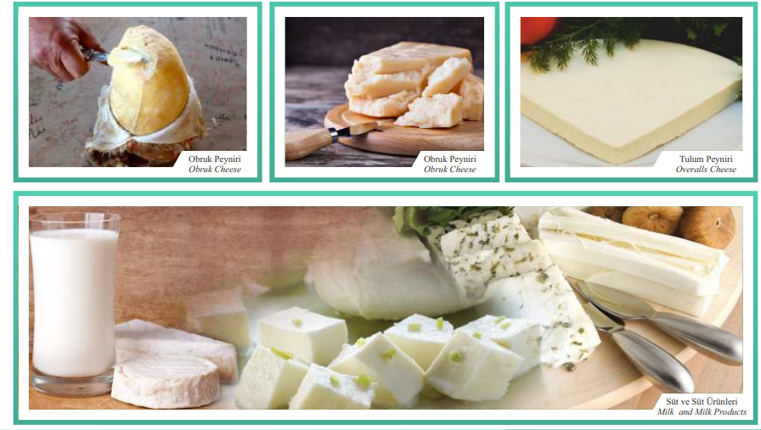
Konya'nın ve bölgenin hayvancılıkta önemli merkezi olan Ereğli 130 bin büyükbaş ve 150 bin küçükbaş hayvan varlığı ile günde işlenen 800 ton'dan fazla süt ile sayıları 20'yi aşan modern süt ve süt ürünleri işletmeleriyle süt sektöründe marka olma yolunda ilerliyor. İlçemiz Ereğli her geçen gün büyükbaş ve küçükbaş hayvan çiftlik sayılarının ve buna bağlı olarak süt ve süt ürünlerini işleyen fabrika sayıların artmasıyla ülke ekonomisinde önemli yere sahip olup süt ve süt ürünlerinin üretiminde 1.sıradaki yerini almıştır.

Slide 24
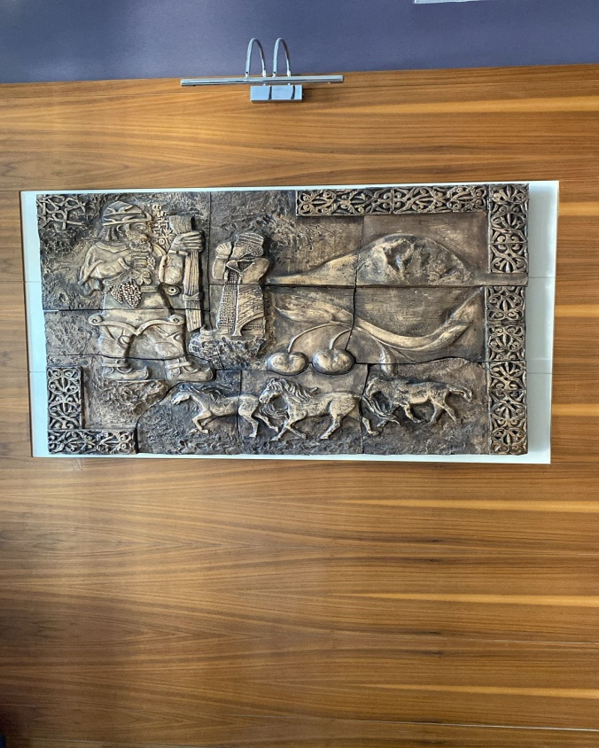
Kültürel mirasımıza, tarihimize ve sanatımıza sahip çıkıyoruz.

Slide 25
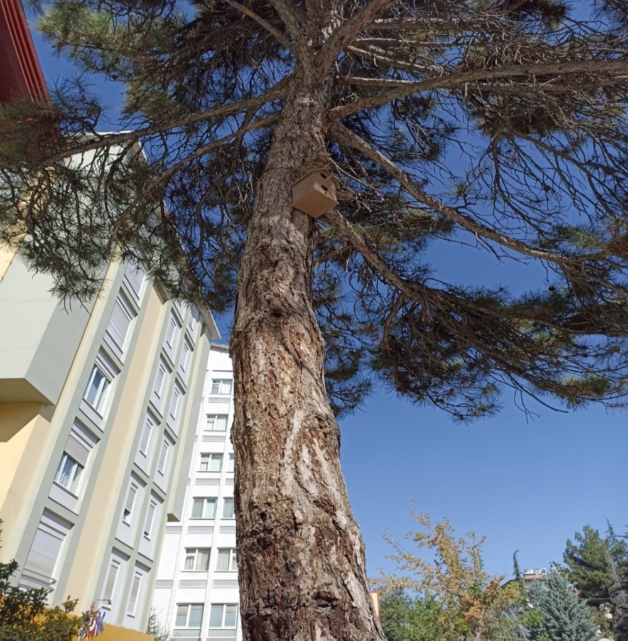
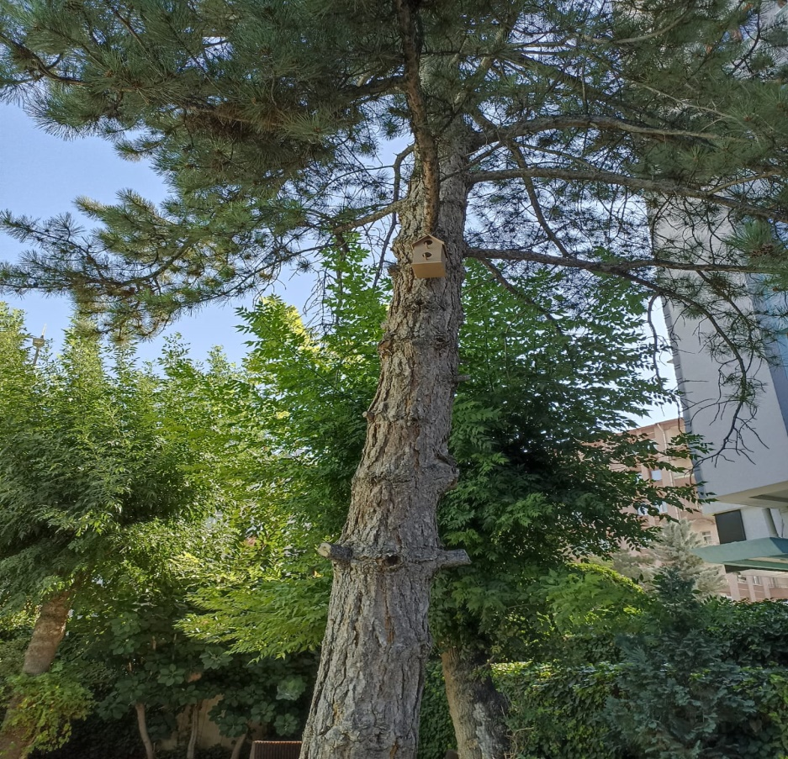
Çevrede bulunan hayvanların korunması sağlık bakımı beslenmeleri ile ilgili çalışmalar yapılmaktadır.
Doğadaki kuşlarımızın dinlenebilmesi için ağaçlarımıza kuş evi asmaktayız.

Slide 26
UYGULAMALARIMIZ
» Şehir gezisi sırasında misafirlerimize bisiklet veya toplu taşıma araçlarını kullanmaları önerilmekte ve güzergâhlar konusunda bilgilendirilme yapılmaktadır.
» Geri dönüşüm atıkları için genel mekânlara geri dönüşüm kutuları yerleştirilmiştir.
» Misafir odalarında yer alan mini barlar ısınmayı engellemek amacıyla doğrudan güneş ışığı almayacak şekilde konumlandırılmıştır.
» Otelimizin odalarında kullanılan mini barlar ve televizyonlar düşük enerji tüketimlidir.
» Misafirlerimizin talepleri doğrultusunda havlu ve çarşaf değişimleri gerçekleştirilmekte ve bu konuda misafirlerimize bilgi verilmektedir.
» Aydınlatma sistemlerimizin tasarruflu ampuller ve led aydınlatma tercih edilmiştir.
» Yerel ekonomiye olan katkımızın farkındayız, bu sebeple tedarik edilen ürünlerin çok büyük bir kısmı yerel pazardan tedarik edilmektedir.

Slide 27
PAYDAŞLARIMIZLA İLETİŞİM YOLLARIMIZ
Çalışanlarımız ile
Birebir görüşmeler, grup toplantıları, eğitimler, performans değerlendirmeleri, kariyer geliştirme toplantıları, faaliyet raporları
Misafirlerimiz ile
Birebir görüşmeler, anketler, sosyal medya
Tedarikçilerimiz ile
Birebir görüşmeler, tedarikçi değerlendirmeleri, toplantılar
Yerel Topluluklar ile
Sosyal projeler, faaliyet raporları, toplantılar, sosyal medya
Kamu Kuruluşları ile
Toplantılar, faaliyet raporları
Liseler ve üniversiteler ile
Stajyer programı, konferans-toplantı katılımı

Slide 28
SÜRDÜREBİLİRLİK KONUSUNDA HEDEFLERİMİZE ULAŞMAK İÇİN DESTEK VEREN TÜM ÇALIŞANLARIMIZ VE PAYDAŞLARIMIZA TEŞEKKÜR EDERİZ

